Slide 1

프로젝트
리스크 관리
이준석

Slide 2
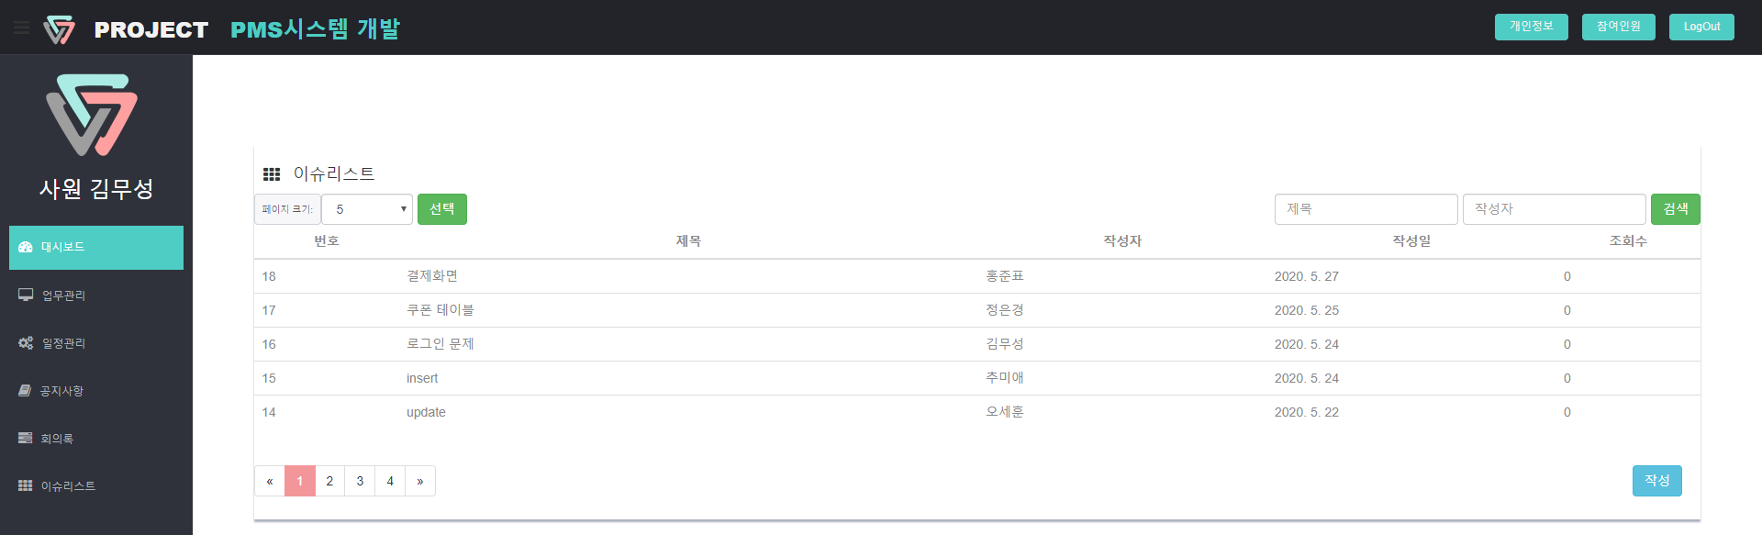
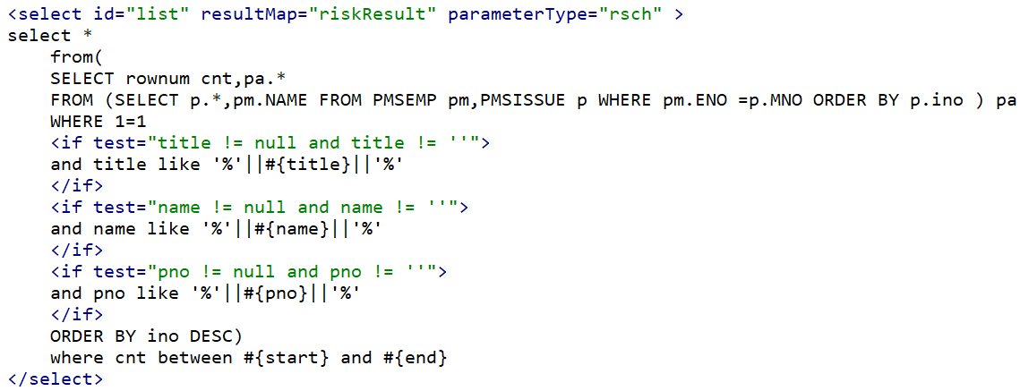

[화면구현] 리스크 관리 - 이슈리스트
WEB
제목, 작성자 검색 기능 추가 >
페이징 처리
작성 권한
Ceo, admin은 프로젝트
번호로 검색 가능

Slide 3
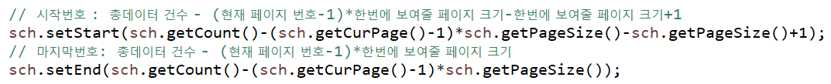
[화면구현] 리스크 관리 - 이슈리스트
WEB
제목, 작성자 검색 기능 추가
페이징 처리 >
작성 권한
첫 블록의 마지막 번호를 총데이터 건수와
동일하게 설정하고 시작번호는 한번에
보여줄 페이지만큼 빼준다.

Slide 4
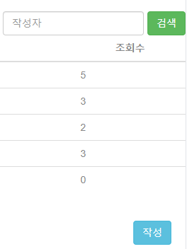
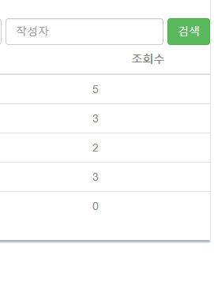
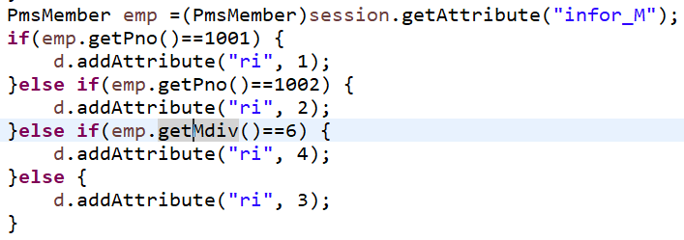
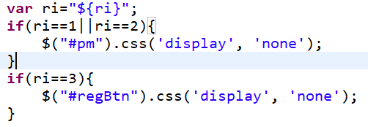
[화면구현] 리스크 관리 - 이슈리스트
WEB
제목, 작성자 검색 기능 추가
페이징 처리
작성 권한 >
admin, 해당 프로젝트 PM,팀원
그외
Controller
View
프로젝트에 참여하지 않고
Admin이 아닌경우를
Ri =3으로 하여 작성
버튼을 보이지 않게 처리

Slide 5
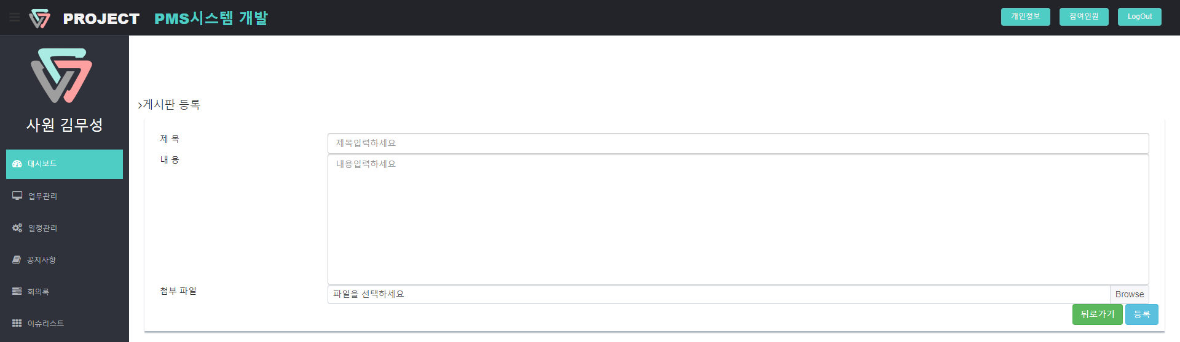
[화면구현] 리스크 관리 - 작성
WEB
스타일 개선

Slide 6
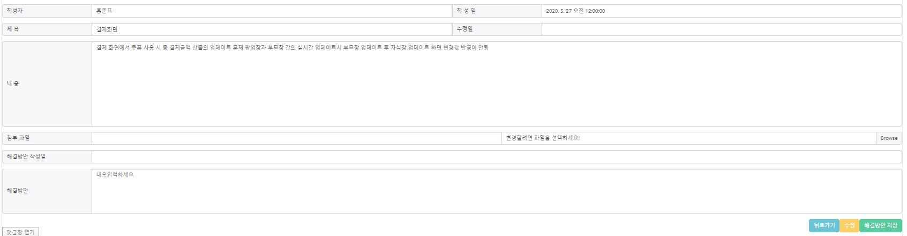


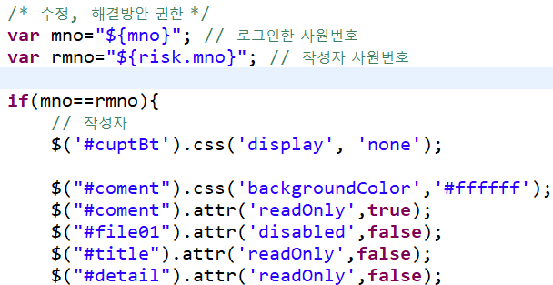
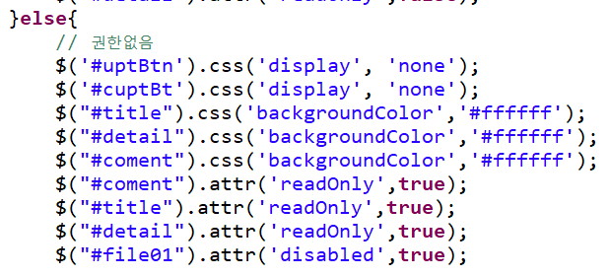
[화면구현] 리스크 관리 - 상세
WEB
- 수정 권한
로그인 사원번호와 작성자의 사원번호를 비교
같을 경우 제목, 내용 수정가능
권한없음

Slide 7


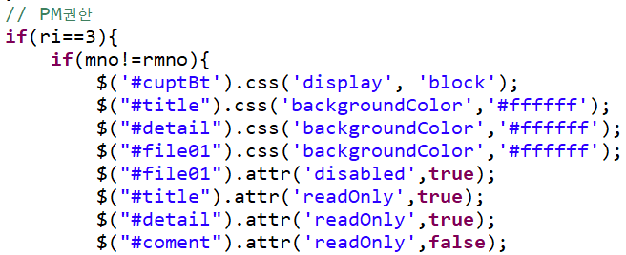
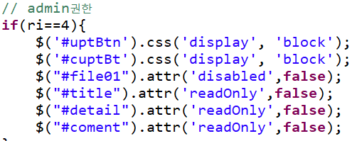
[화면구현] 리스크 관리 - 상세
WEB
- 수정 권한
PM
admin

Slide 8
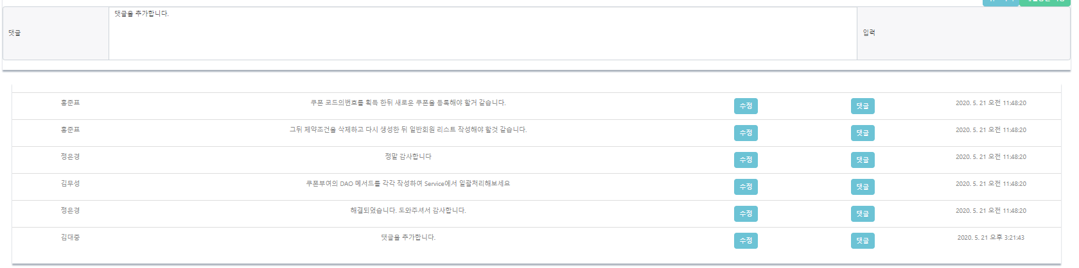
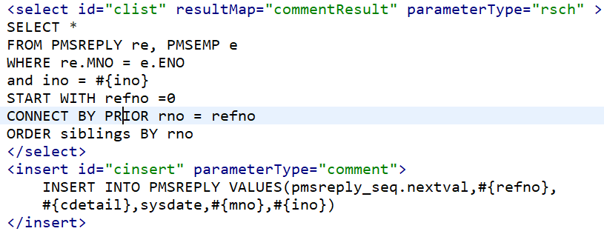
[화면구현] 리스크 관리 – 상세 댓글
WEB
- 댓글 작성
수정, 삭제, 대댓글 추가예정

Slide 9
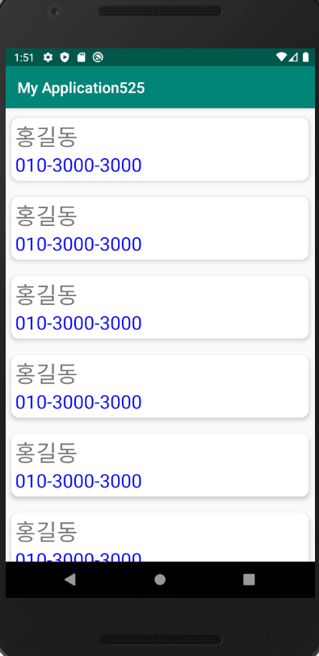
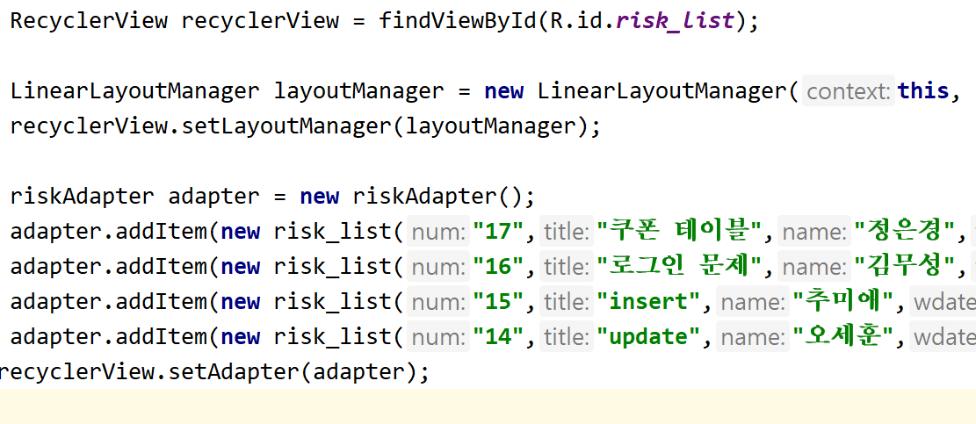
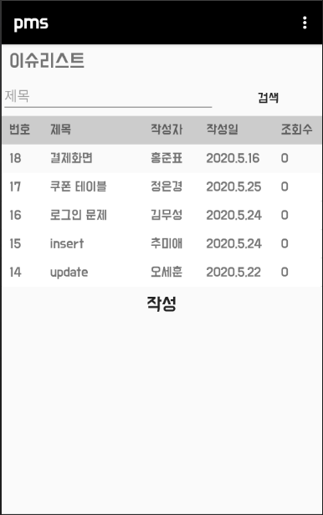
[화면구현] 리스크 관리 - 이슈리스트
APP
db연동, 검색기능 추가예정

Slide 10
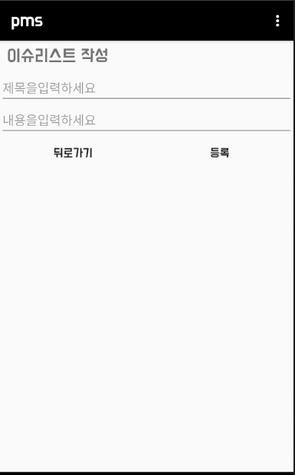
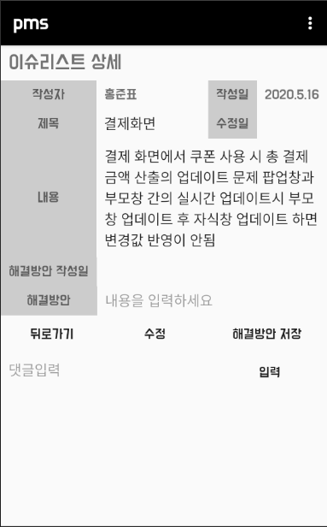
[화면구현] 리스크 관리 – 작성, 상세
APP

